Slide 1


合肥迪措机电有限公司业务能力介绍
BUSINESS COMPANY INTRODUCTION
中国-合肥 2025年

Slide 2
目录
LOGO
C
O
N
T
E
N
T
S
01 仿真应用
02 数字孪生

Slide 3
LOGO
01
PART ONE
仿真应用

Slide 4
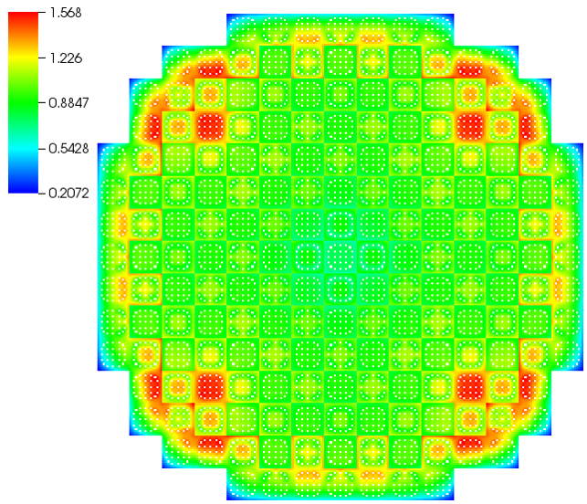
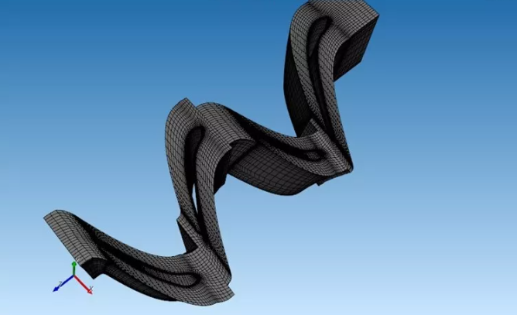
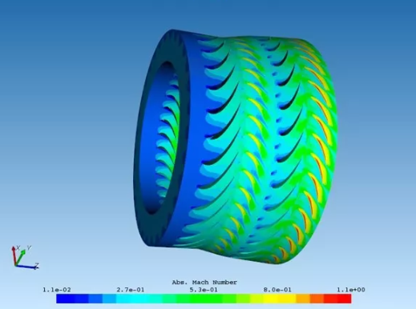
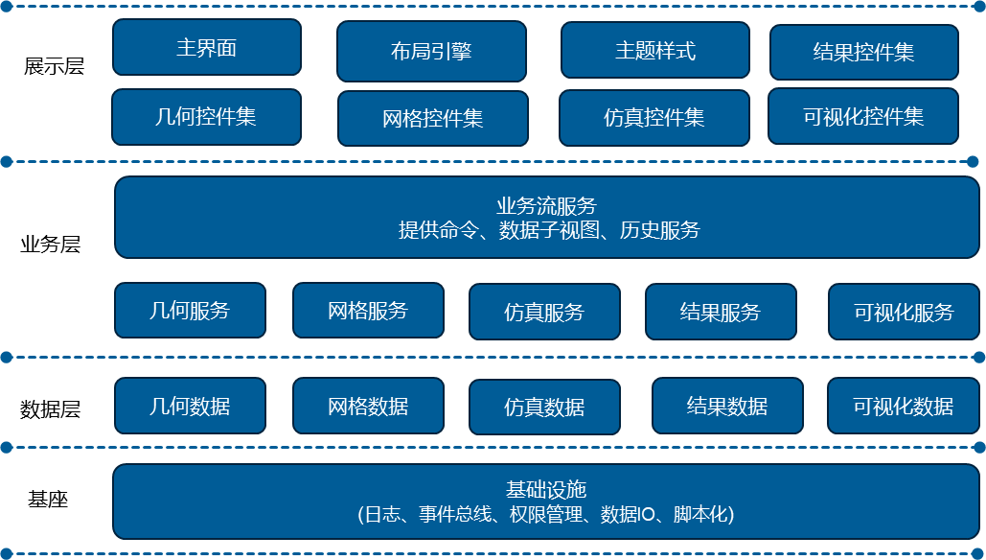
仿真应用
几何建模
网格划分
数据可视化
界面架构

Slide 5
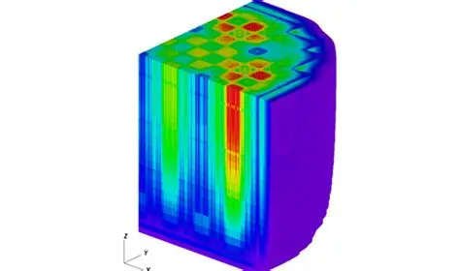
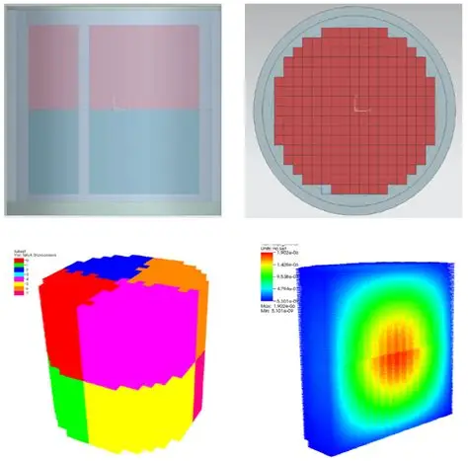
经典案例(1) —几何建模
项目名称: 堆芯设计仿真系统前处理几何建模模块
前处理几何建模模块为核工业堆芯设计仿真系统中跨平台的三维可视化堆芯建模工具，既支持用户交互式设计堆芯，同时支持堆芯CGS格式几何模型渲染。
基于OCC几何建模引擎，VTK可视化渲染、Qt应用框架；
并行处理大规模几何运算和网格离散数据，加速可视化渲染；
针对堆芯业务需求，支持层级显示、材料过滤、模型检查、平面截取信息显示；
支持特定CGS文件导入导出，文件格式可扩展；
根据特定堆芯固化参数数据，支持参数化建模；

Slide 6
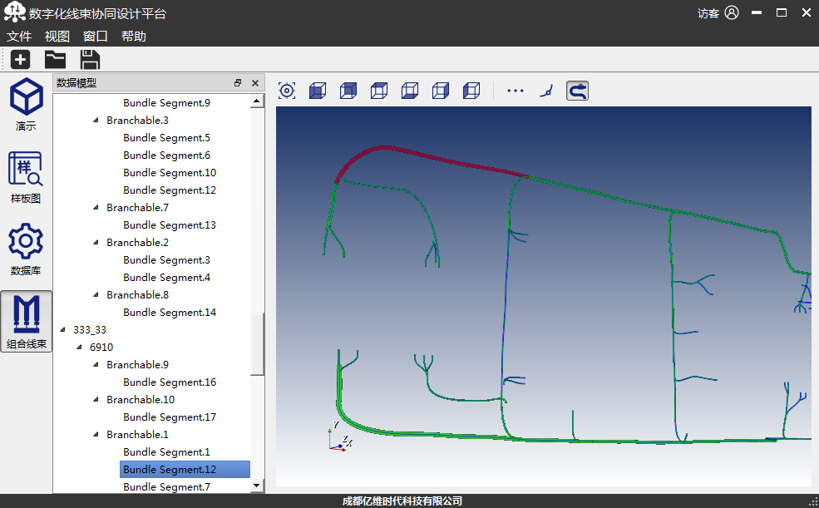
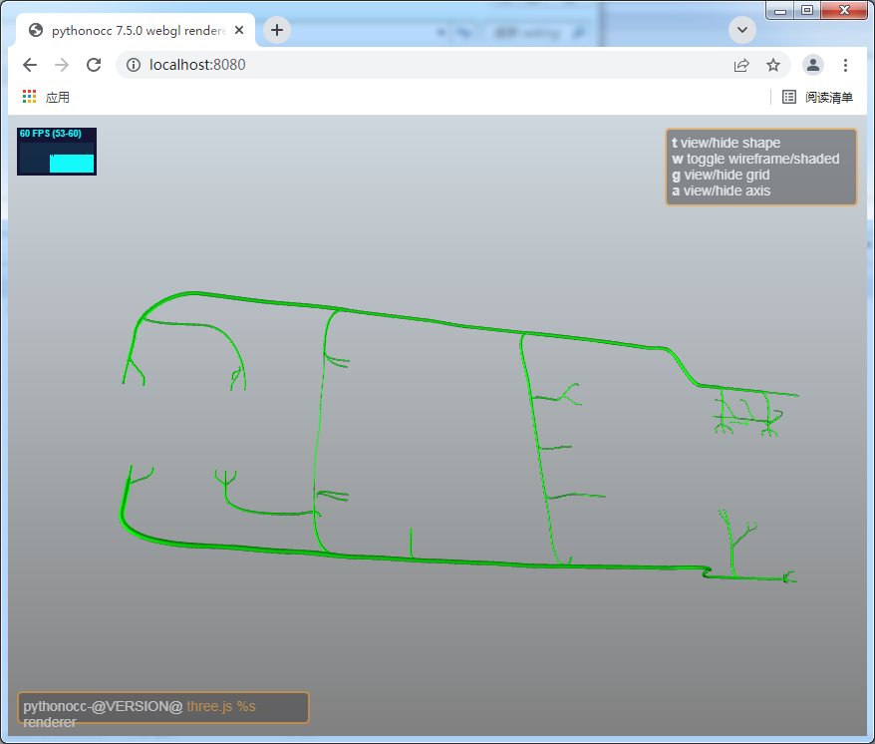
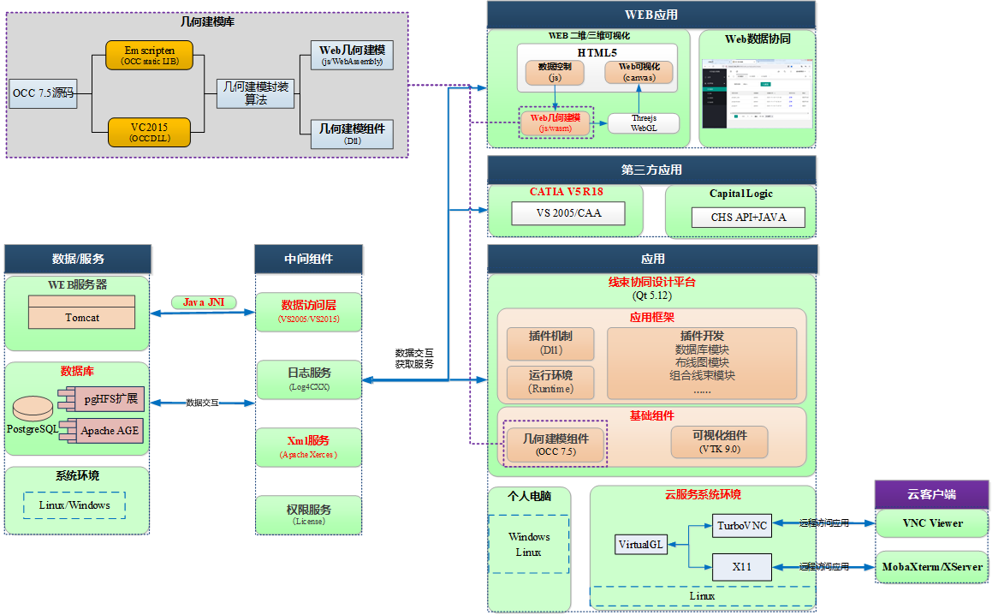
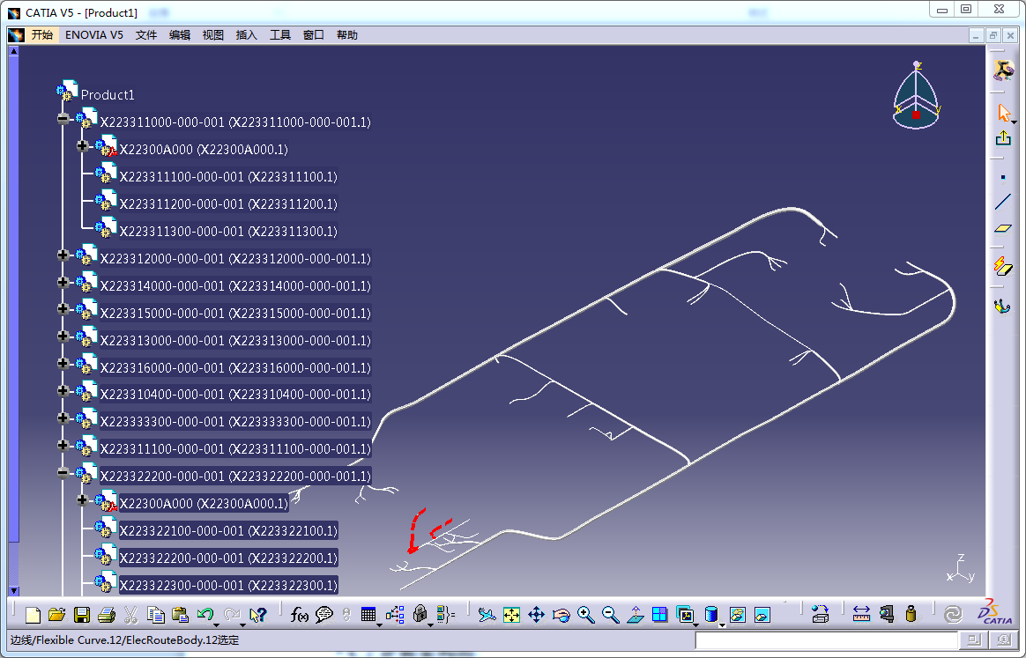
经典案例(2) —几何建模
项目名称：飞机线束三维设计协同平台
飞机机舱内三维线束可视化设计；
将零件采购、设计所、主机厂等一系列信息链采用整套设计平台底层数据库进行流转，解决信息孤岛和信息传递失真等问题；
支持PC端、 Web端以及CATIA对线束三维模型设计和可视化;

Slide 7
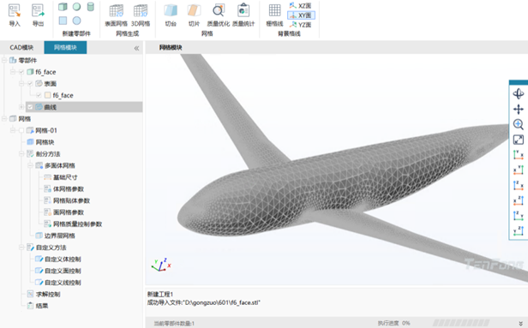
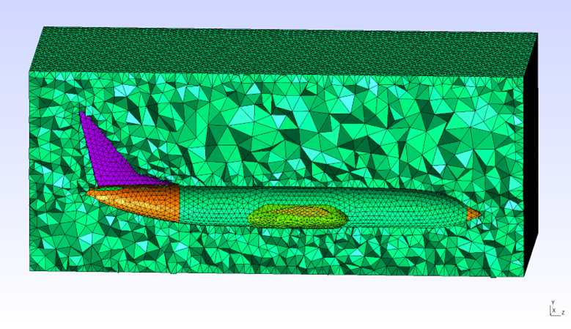
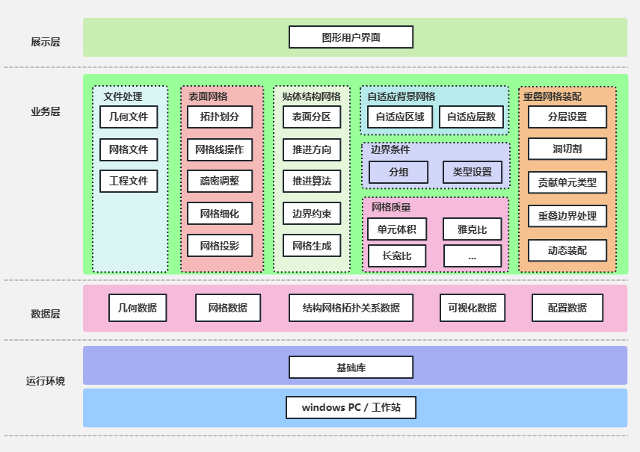
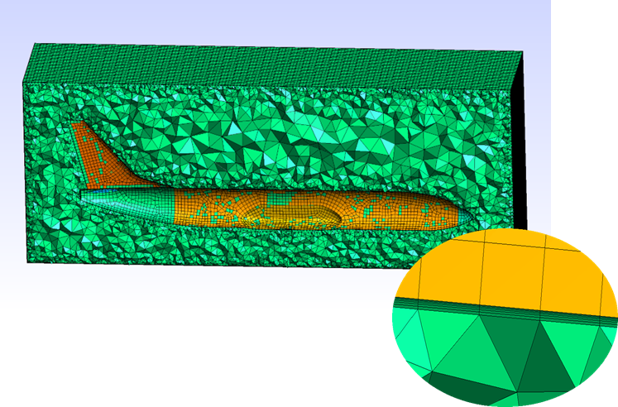
经典案例(3) —网格划分
项目名称：舰面环境发动机尾喷流噪声场高精度仿真
前处理网格划分模块采用经典的MVC分层架构；
支持表面网格、贴体结构网格等；

Slide 8
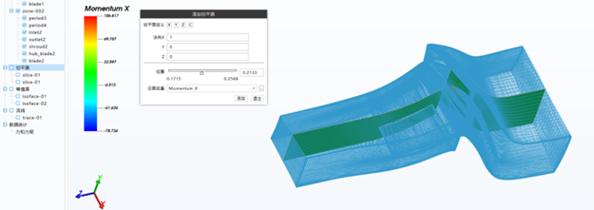
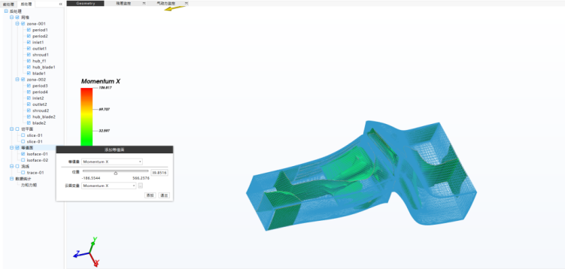
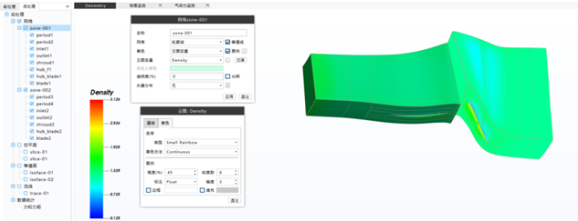
经典案例(4) —数据可视化
项目名称：舰面环境发动机尾喷流噪声场高精度仿真
图显示：云图、矢量图、动图等
数据操作：复制、旋转、对称、切片、阈值等
界面操作: 点拾取、线拾取、面拾取、单元拾取、框选以及传播拾取等

Slide 9
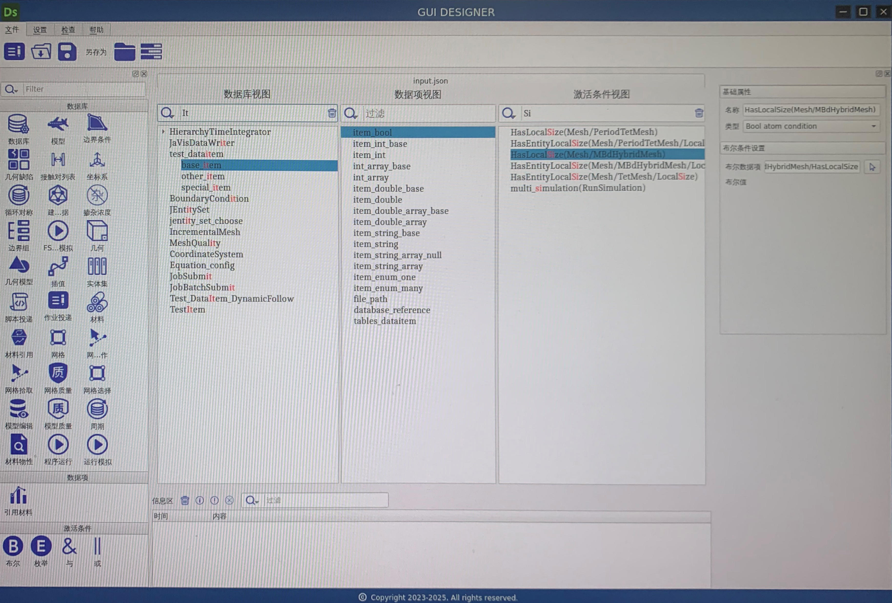
经典案例(5) —界面架构
项目名称：界面定制引擎
界面定制引擎内核层次化设计，采用标准的MVC架构；
内嵌标准的数据格式和通用的服务命令，同时支持扩展;
展示层提供控件集，支持用户自由定制;
提供拖拽式工具，方便用户定制数据.
主界面
布局引擎
主题样式
结果控件集
展示层
几何控件集
网格控件集
仿真控件集
可视化控件集
业务流服务
提供命令、数据子视图、历史服务
业务层
几何服务
网格服务
仿真服务
结果服务
可视化服务
数据层
几何数据
网格数据
仿真数据
结果数据
可视化数据
基座
基础设施
(日志、事件总线、权限管理、数据IO、脚本化)

Slide 10
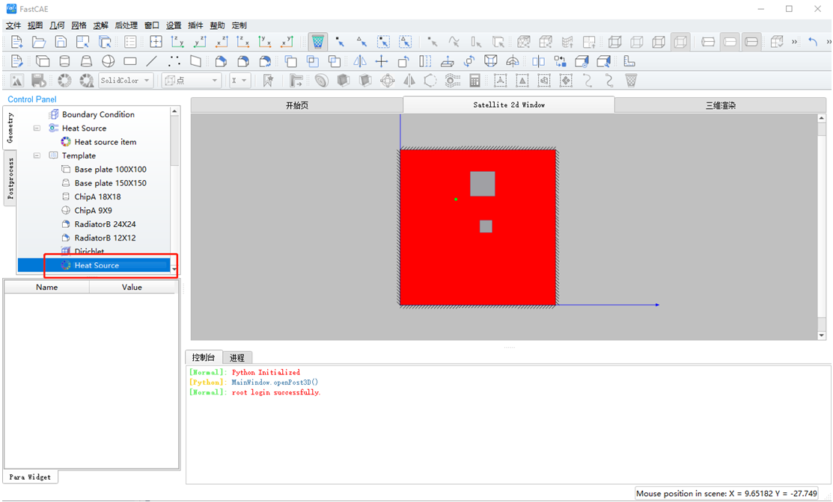
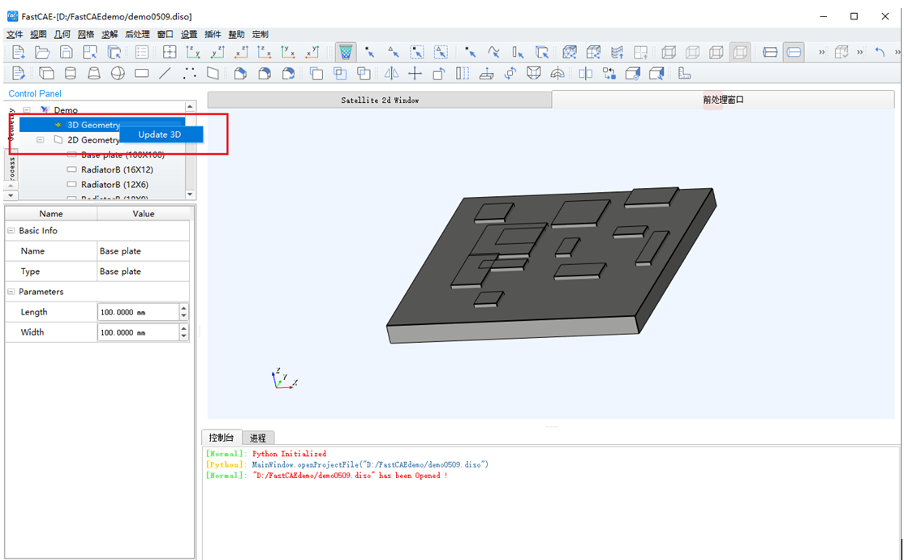
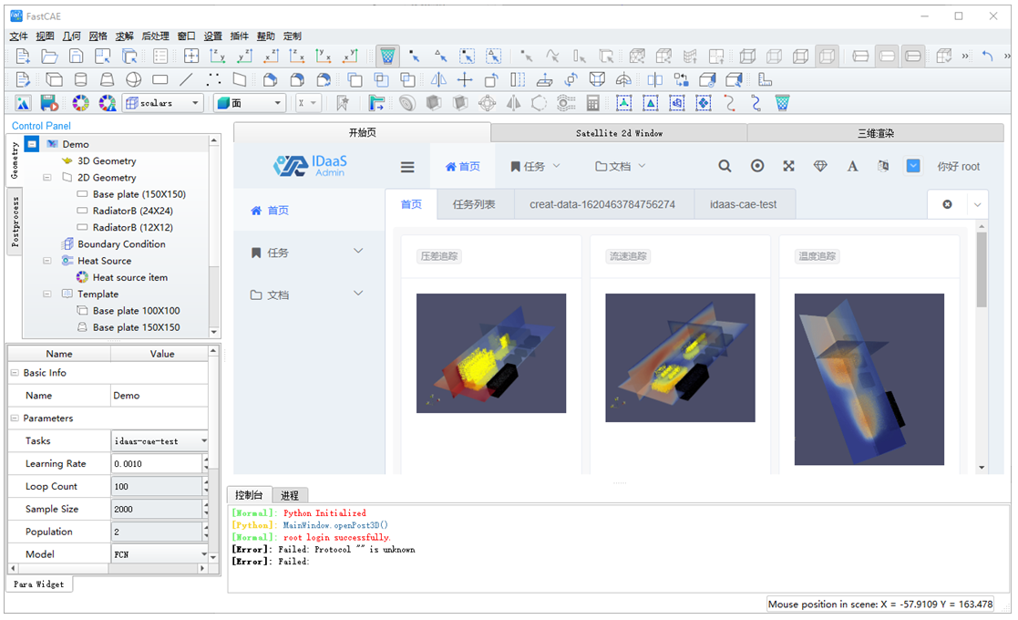
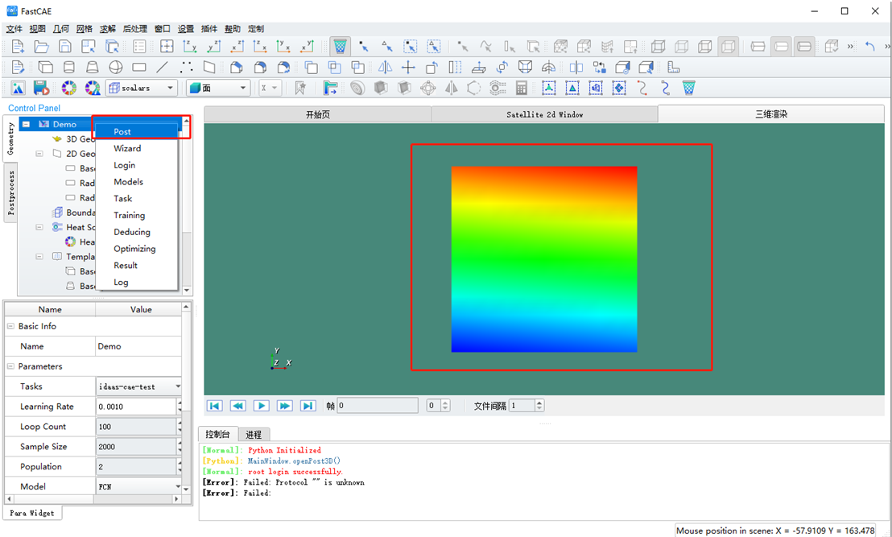
经典案例(6) —求解器集成
项目名称：无人系统热学科交互仿真前后处理模块
基于开源框架FastCAE；
登录模块、通讯模块、数据管理、前后处理模块；
二维元器件拖拽式建模，自动映射更新三维模型；
WebAPI调度求解器，通讯模块返回计算结果
进行可视化分析。

Slide 11
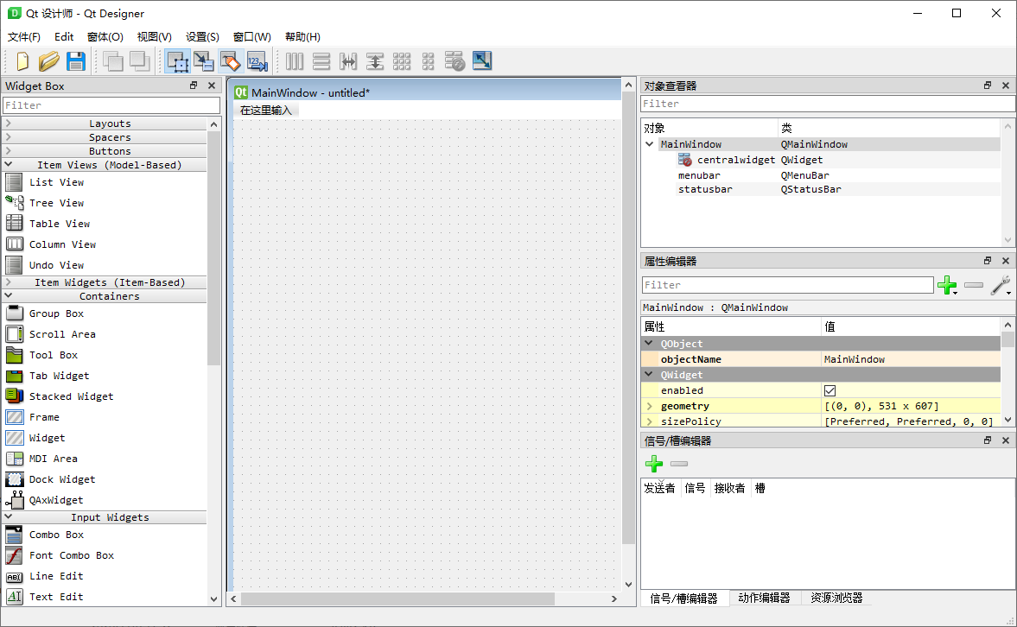
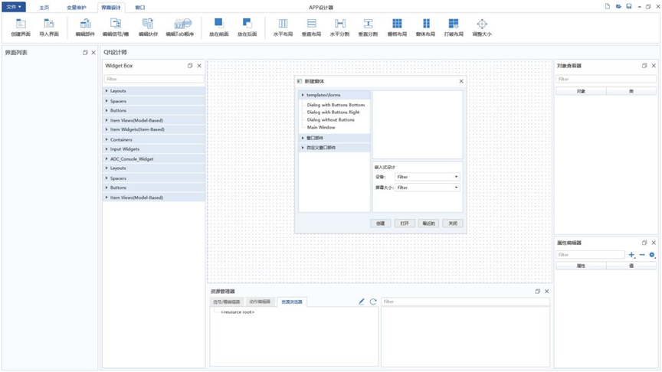
经典案例(7) —组件集成扩展
项目名称：可视化组件集成
QDesigner提供“可见即可得”界面设计范式；
提供拖拽式和精细化（设置参数）设计操作；
内嵌丰富的组件和布局，支持用户自由扩展；
基于QDesigner扩展：
APP界面定制器：定制界面。
APP界面逻辑器：定制界面之间的显隐、激活等逻辑。
APP界面交互器：定制控件之间的交互响应。

Slide 12
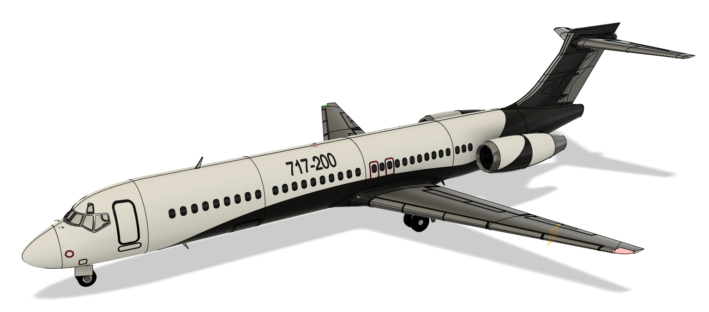
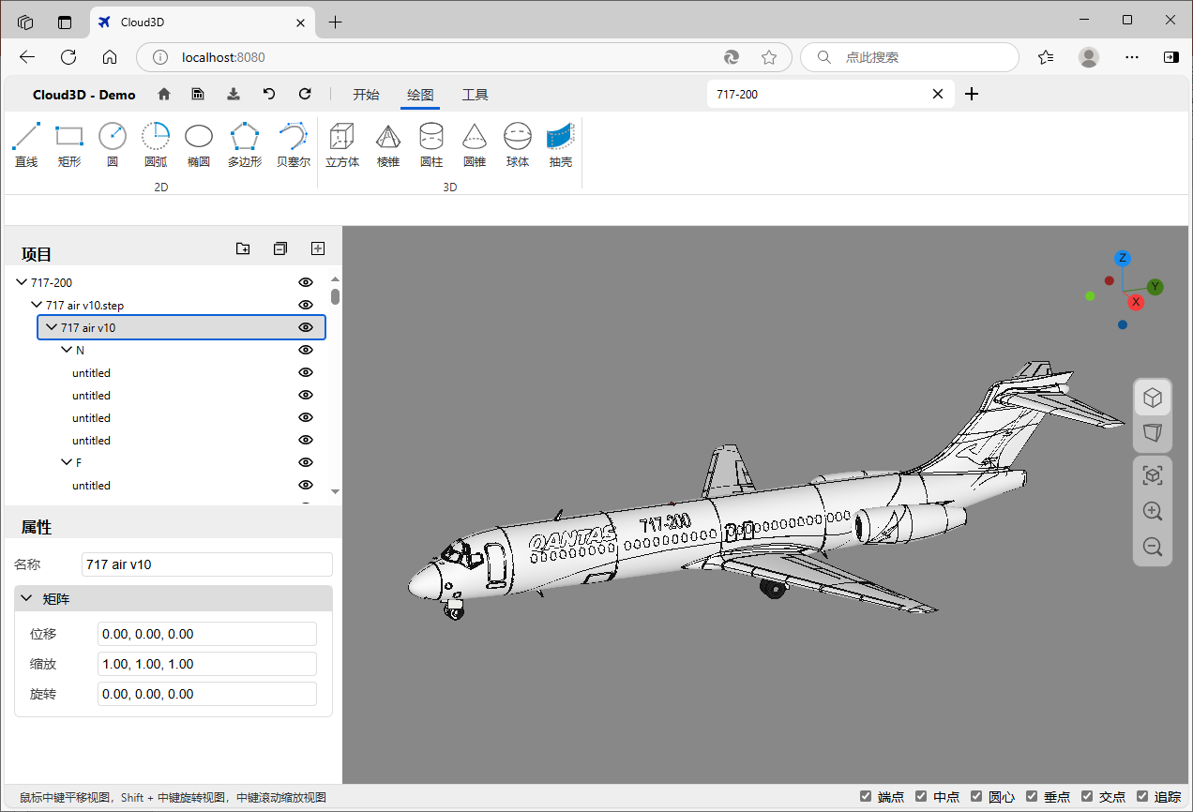
经典案例(8) —云原生
项目名称：Cloud 3D 三维建模
基于云原生+OCC建模实现三维建模；
核心算法C++实现，采用WASM编译，实现JS调用C++库，解决性能瓶颈；
基础建模功能：草图、拉伸、布尔运算等；
支持Step等模型导入；
UI
前端
JS 库
WASM
后端
核心算法库
OCC

Slide 13
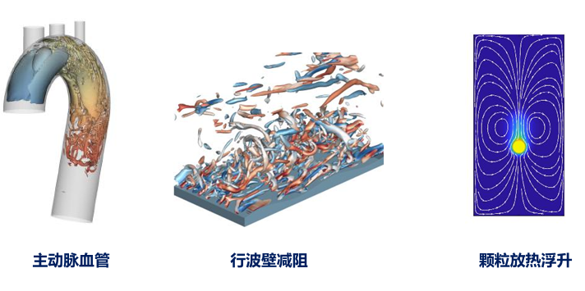
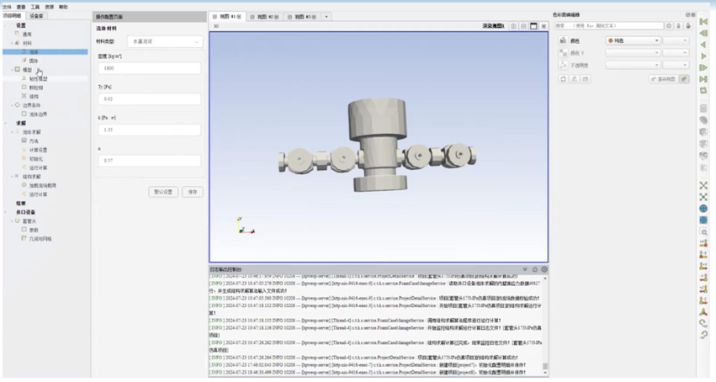
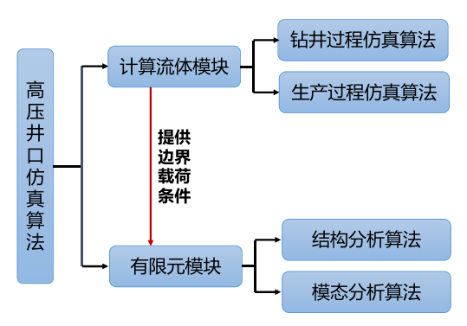
经典案例(９) —数值算法
项目名称：高效高精度流固耦合数值模型开发
开发了精确高效的流固耦合数值模型，对压力振荡、对流振荡等免疫。
基于非均匀有理B样条，构造了适用于不可压缩粘性流求解的Semi-implicit CBS算法，实现了复杂流体的稳 定、高效、精确求解。
浸没边界法：处理复杂流固耦合界面的精细、高效数值模拟方法，简化了生成网格的过程。

Slide 14
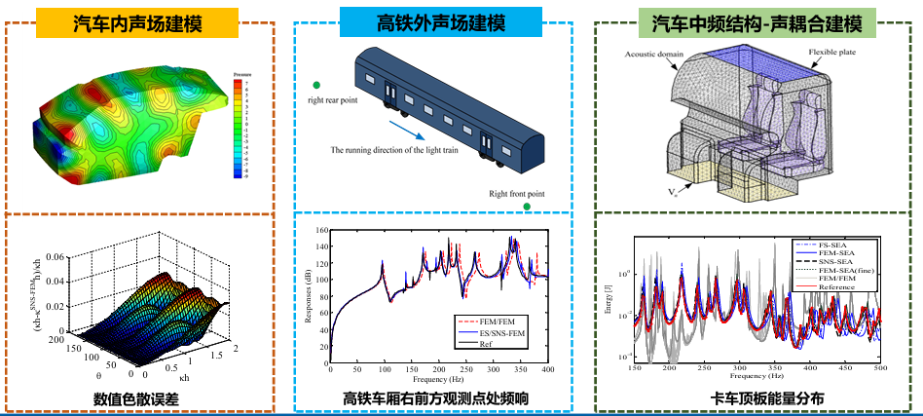
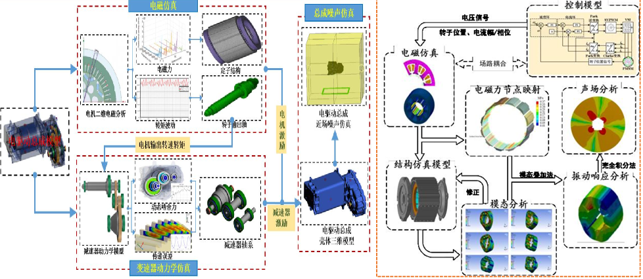
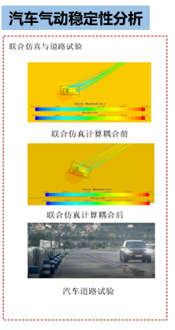
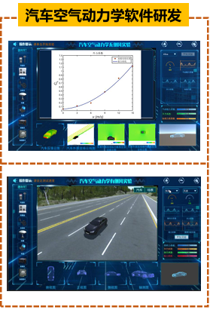
经典案例(10) —声学
项目名称：车辆动力学／NVH建模与控制
具备汽车气动特性及稳定性的试验测试、仿真分析与预测能力。
具备汽车空气动力学软件开发、仿真及测试能力。
具备汽车内外声场、声固耦合（低频、中频、高频）高精度数值建模的能力。
具有新能源汽车及动力传动系统NVH、声品质测试、仿真分析与预测能力。

Slide 15
LOGO
02
PART TWO
数字孪生

Slide 16
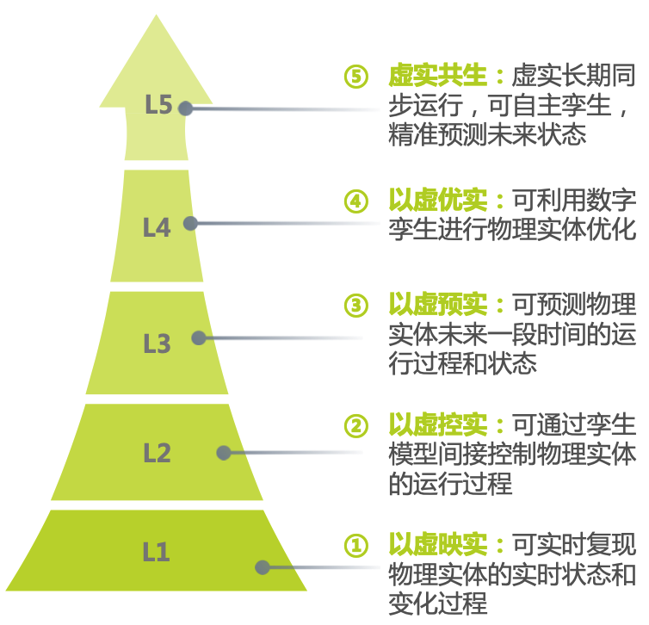
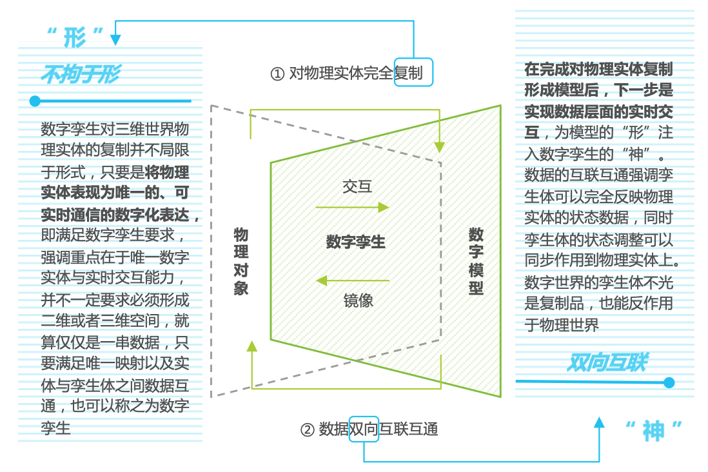
数字孪生
基本概念 ｜ 数字孪生
数字孪生指将物理实体镜像映射到虚拟空间，生成一个“数字双胞胎”，在虚拟空间中的克隆体可以通过物联网实现数据实时双向互联互通，从而反映对应物理实体的全生命周期过程，在整合底层数据信息的基础上进行仿真预测，为优化决策赋能。根据复杂程度，数字孪生可以分成5级，级别越高，数字孪生越强大。

Slide 17
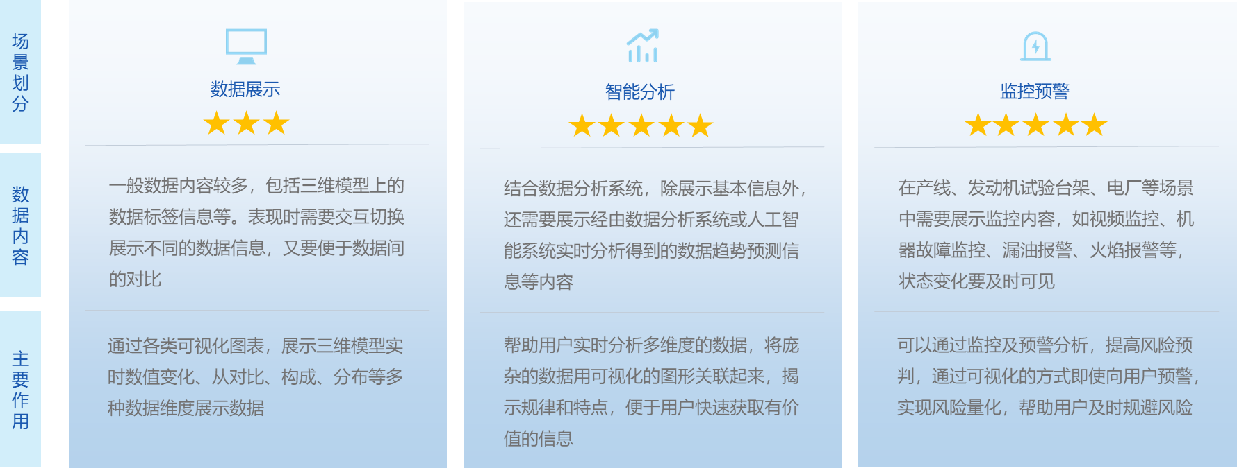
数字孪生
应用场景｜场景类型
随着大数据、人工智能、物联网等技术的快速发展，三维可视化已不再是简单的模型或模型数据的展示，而是一套集成了数据采集系统和数据分析系统的整体方案，不仅可以对海量的数据信息进行分析和挖掘，还可以将分析结果实时、直观的展现在设计精美的界面上，帮助用户发现数据背后的规律和逻辑，为用户决策行为提供依据。

Slide 18
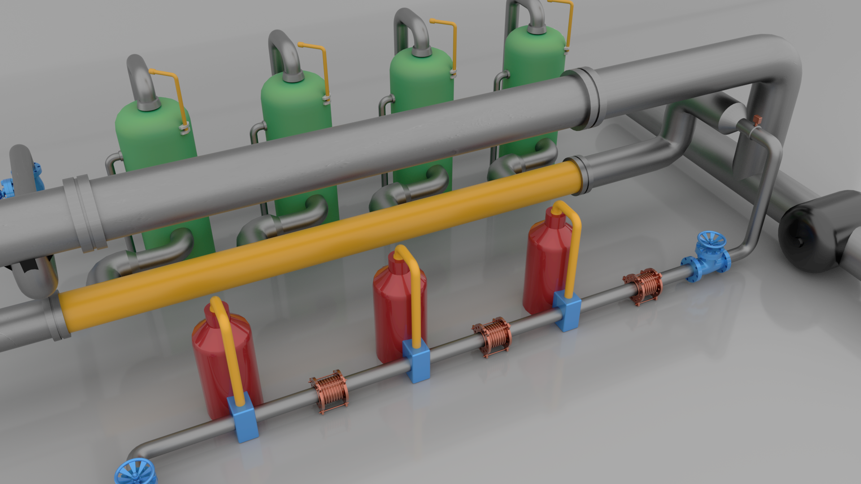
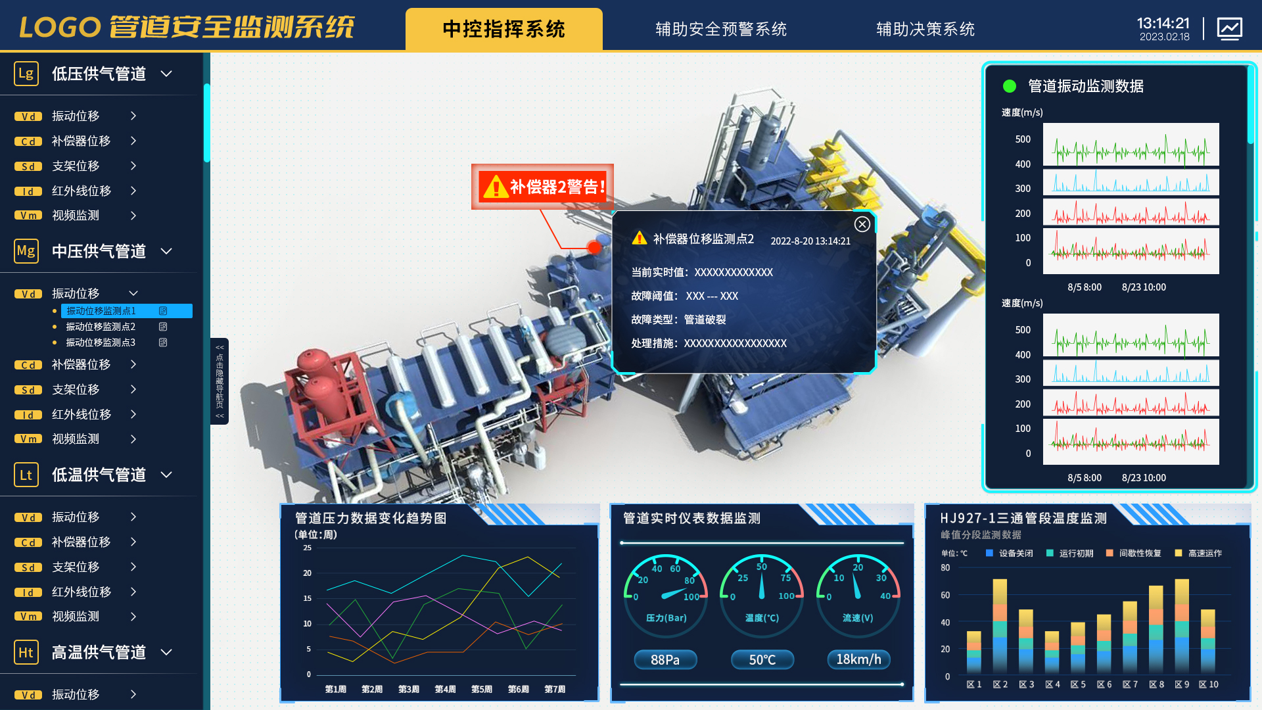
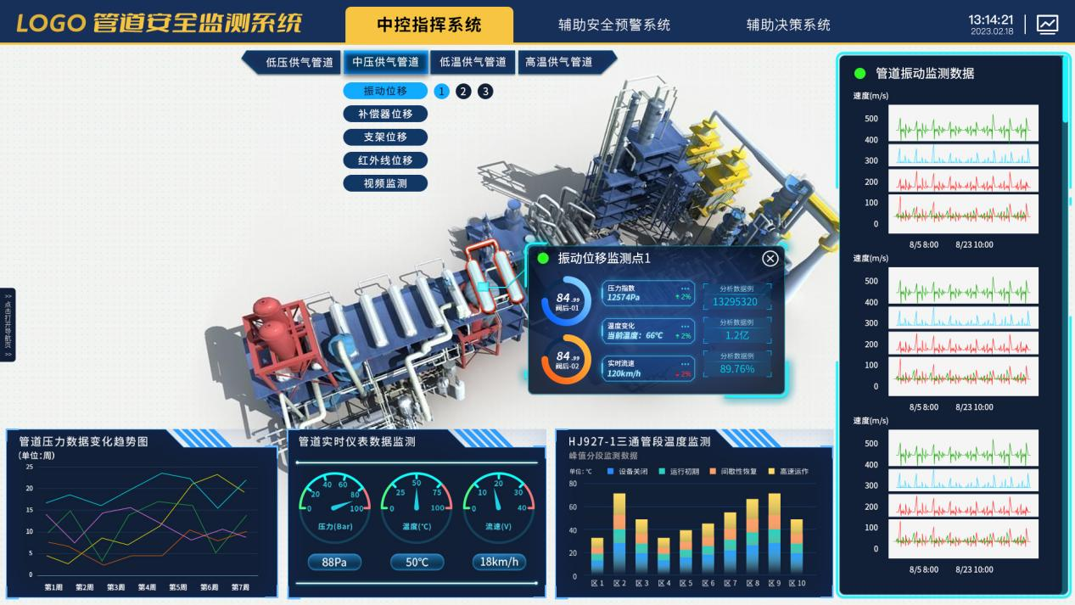
经典案例(1)
项目名称: 某基地管网安全监测系统
基地试验舱/器的类型繁杂且数量多，使得配套管网系统的种类较多。配套管网系统主要分为架空管道和埋地管道两种安装类型，其中架空管道包含供气厂房室内管网、抽气厂房室内管网、气源系统室外管网、零部件试验器室外管网：埋地管道包含供、排水管网和供油管网。
对管网系统进行三维可视化建模。
提供全屏实时展示图，提供监控信息展示与运维展示与现有大屏系统融合。
专家知识库、故障模型、故障诊断、故障预测。
触发异常信号时，需在模型中对故障位置、故障指标等，进行弹窗显示并对故障点进行颜色标注。
具备辅助应急功能，出现安全事故时系统自动启动安全预案；如告警位置与附件摄像头联动、厂区视频联动等。

Slide 19
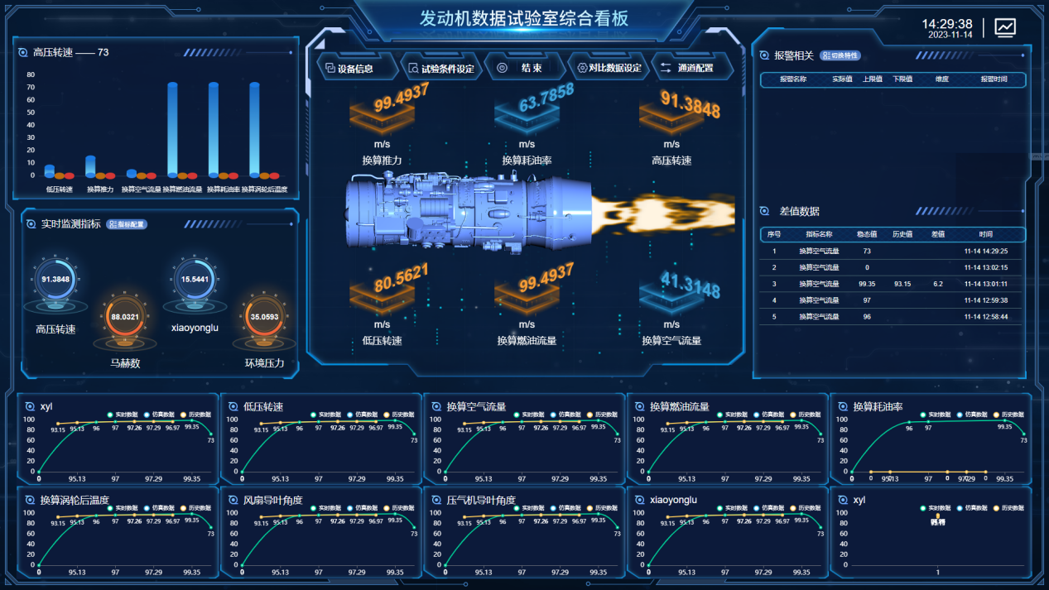
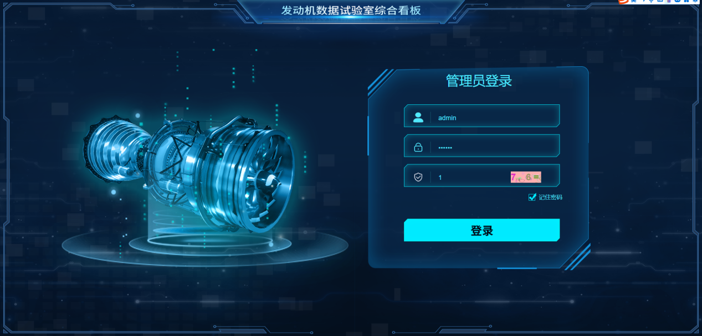
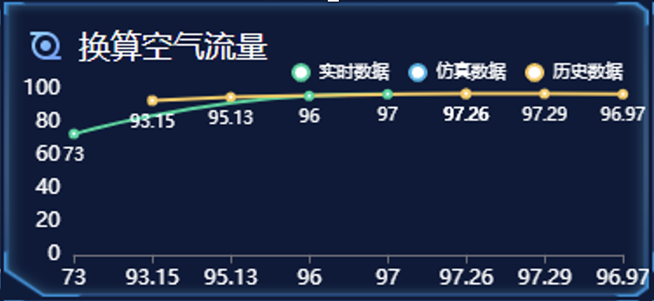
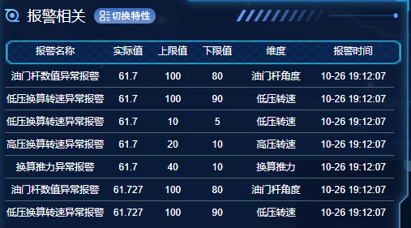
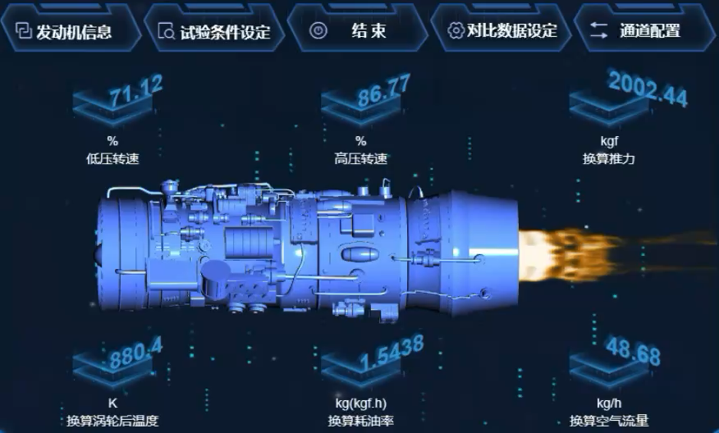
经典案例(2)
项目名称: 某发动机试验辅助分析系统
软件具备通讯功能，可实时接收试验数据，并可通过可视化控件、图表等方式显示
具备数据对比分析功能，可将历史试验结果与实时试验结果、仿真结果通过图、表等方式进行动态可视化展示
具备调用第三方仿真软件的功能，实时试验数据作为仿真软件输入，返回主要性能参数的仿真结果。软件响应速度应符合实时试验数据频率。
软件具备信息报警机制。根据预设的报警策略，历史试验结果与实时试验结果、仿真结果对比分析出现较大偏差时，软件应推送明确的信息反馈。

Slide 20
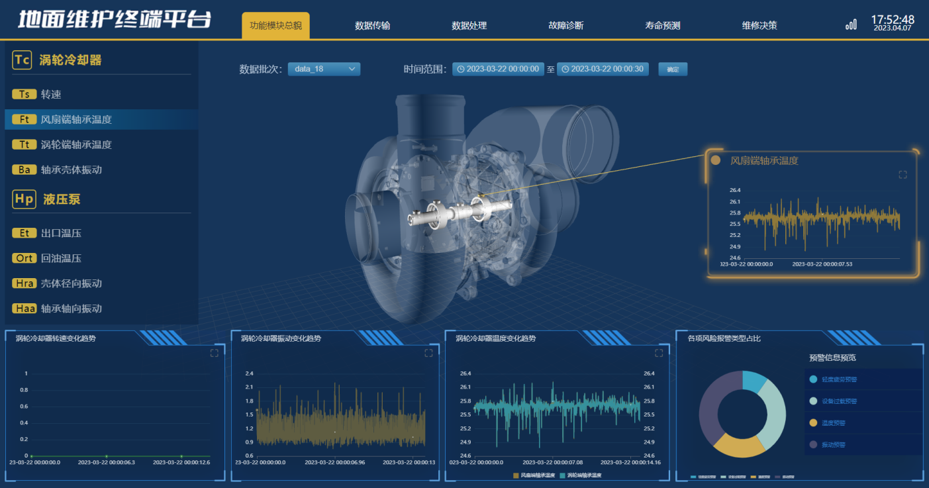
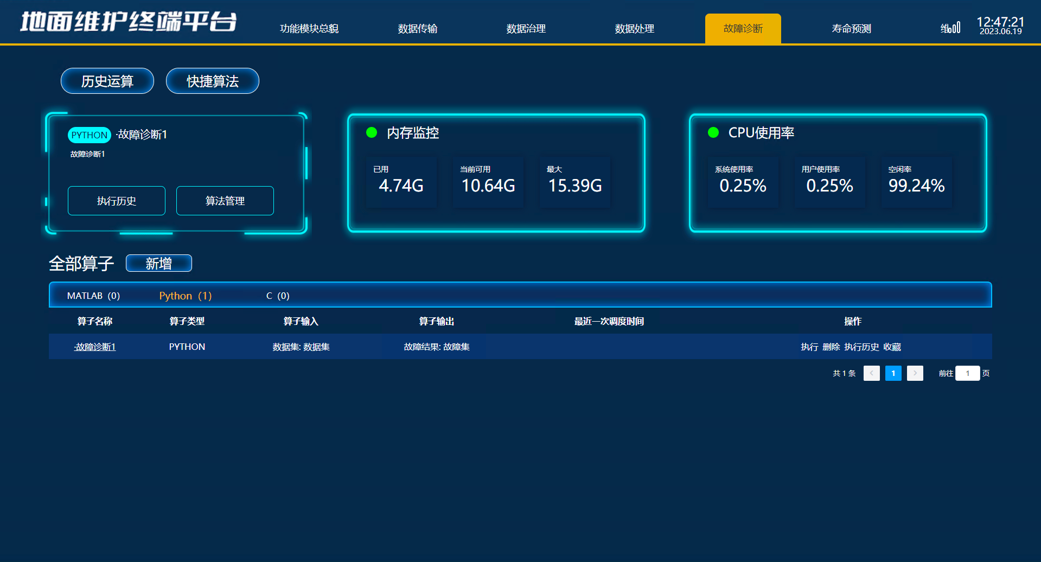
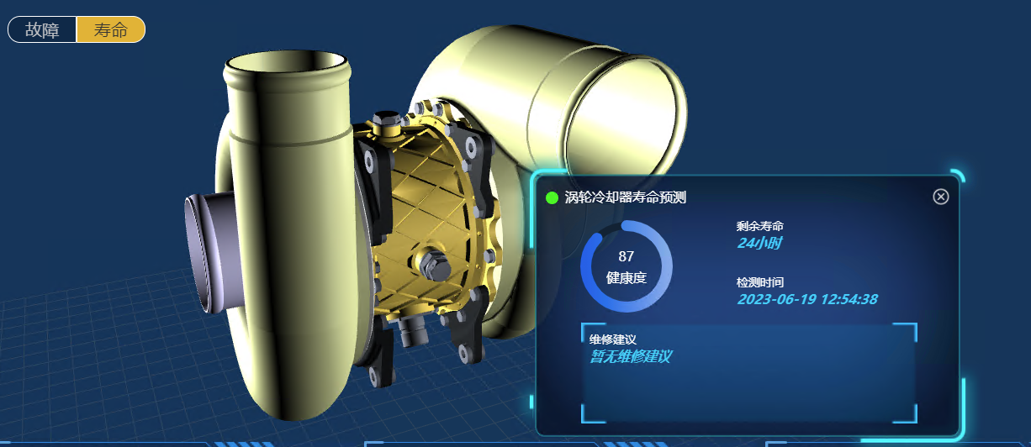
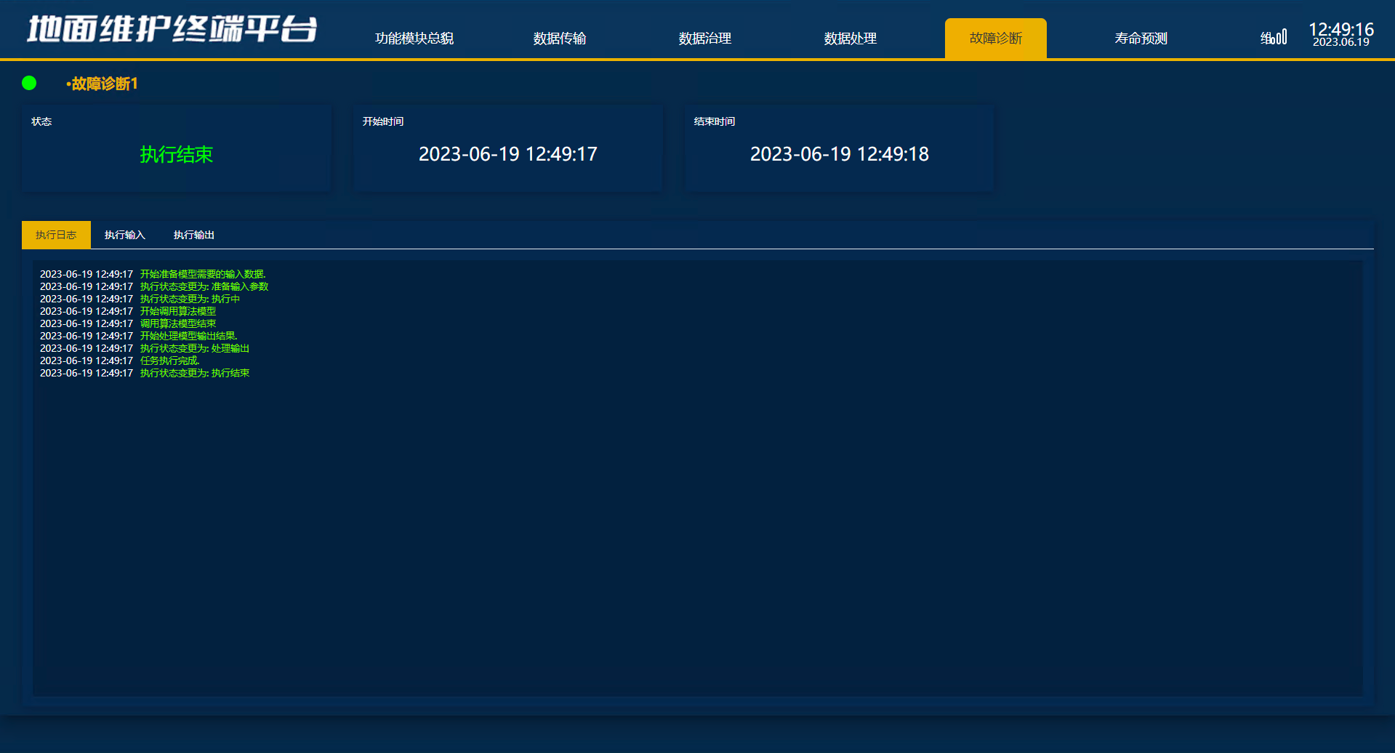
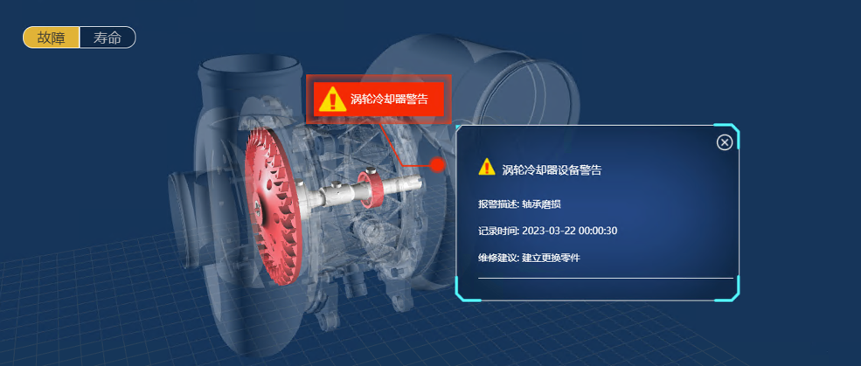
经典案例(３)
项目名称: 某地面维护终端平台系统
地面所有设备或系统均以三维数字化轻量化模型的方式展示，包括发动机（概念模型）、试车台厂房、试车台台架、工艺系统（包括燃油系统、液压加载、氧氮供应、空气系统、滑油系统、消防系统、电机加载、液压检查、推力测量系统）以及阀门、泵等。
根据历史数据和传感器或阀门本身参数特征，通过建立数据模型分析和预测其健康状况趋势和寿命特性，并进行预警提示。

Slide 21
谢谢
欢迎提问交流

